Slide 1

«Не должно быть несчастных
детей, душу которых гложет мысль,
что они ни на что не способны»
В. Сухомлинский
Шаг за шагом
к ГВЭ
Материал подготовила
Даниловская О.Н.,
учитель математики
МОУ «С(К)ОШИ № 4»
г. Магнитогорска

Slide 2
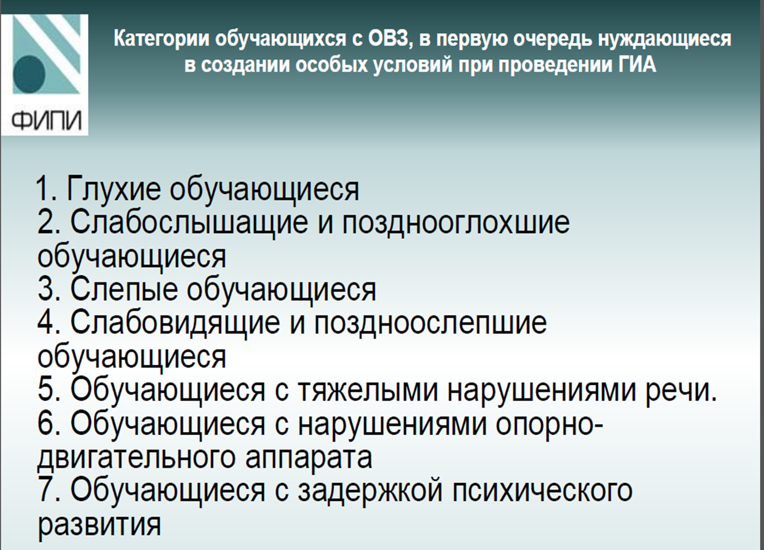

Slide 3
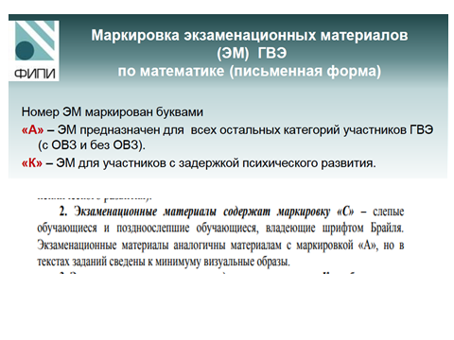

Slide 4
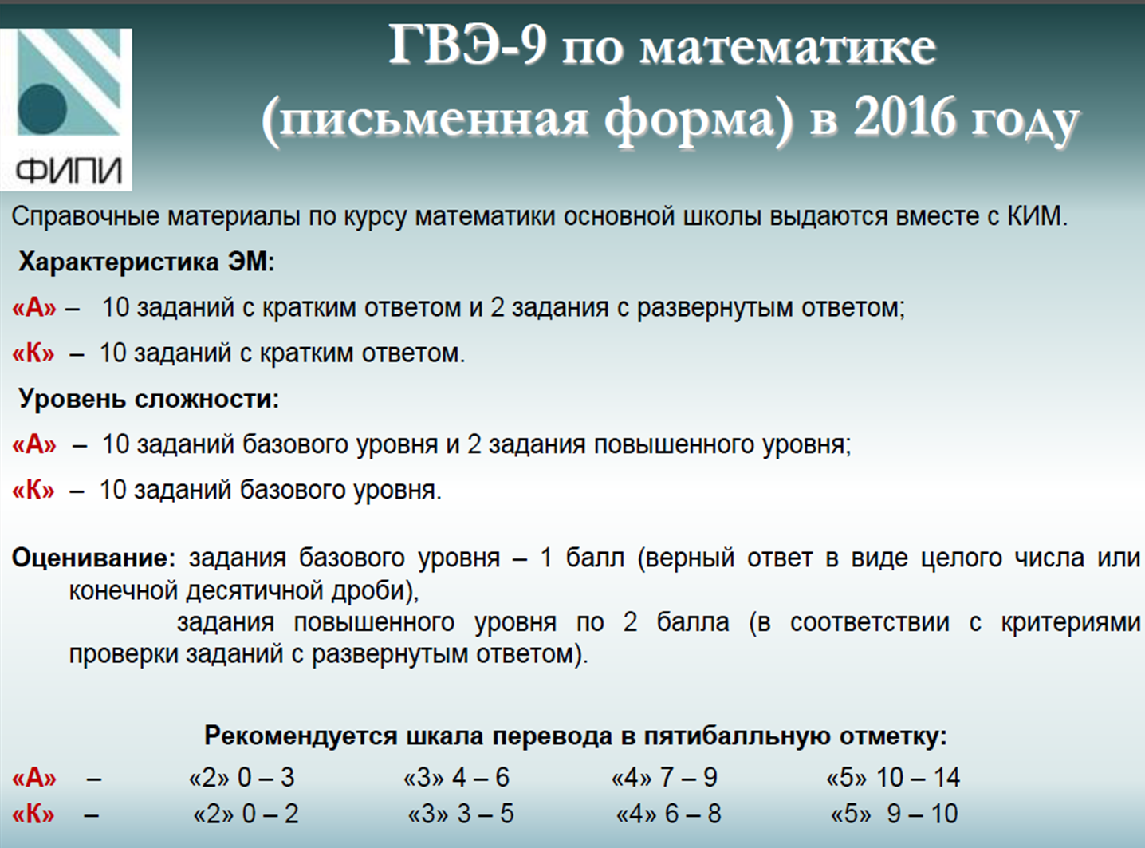
2022 году

Slide 5
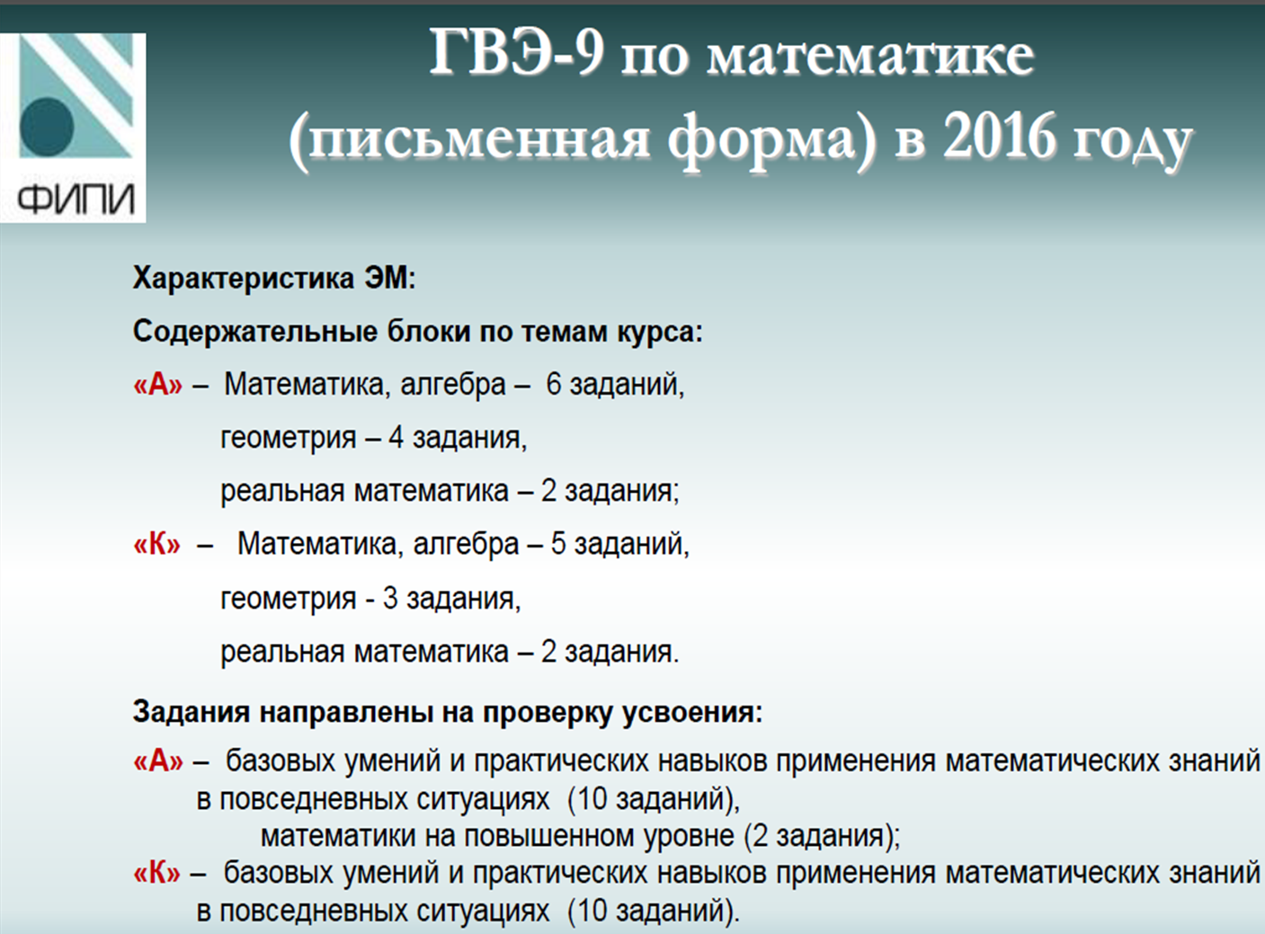
2022 году

Slide 6
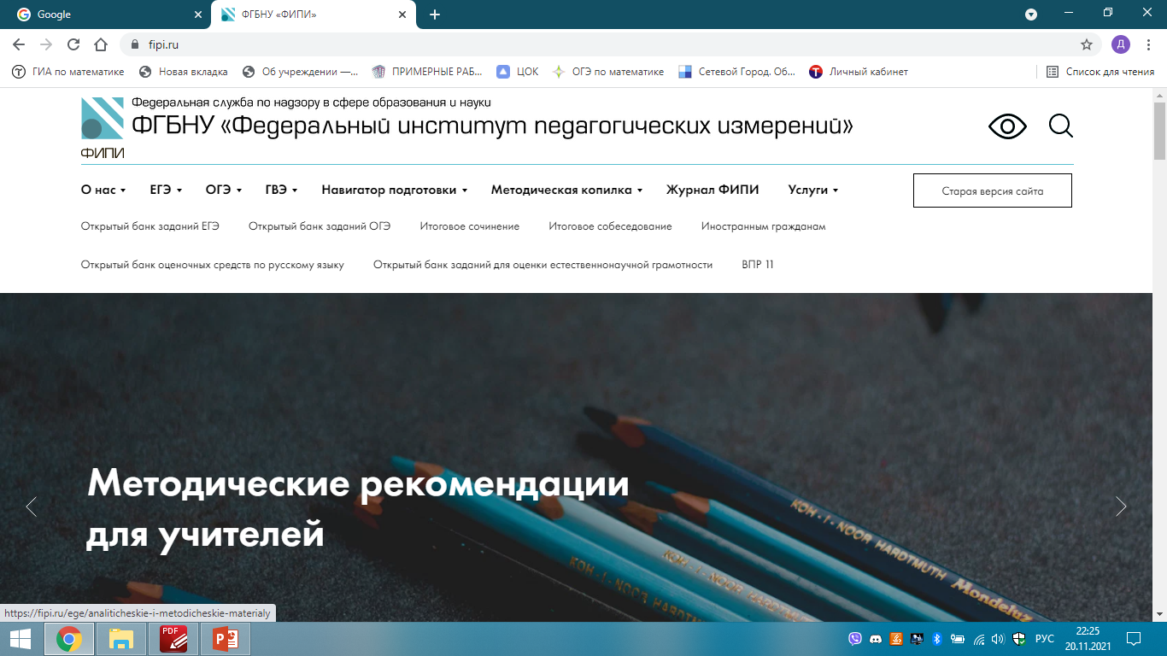

Slide 7
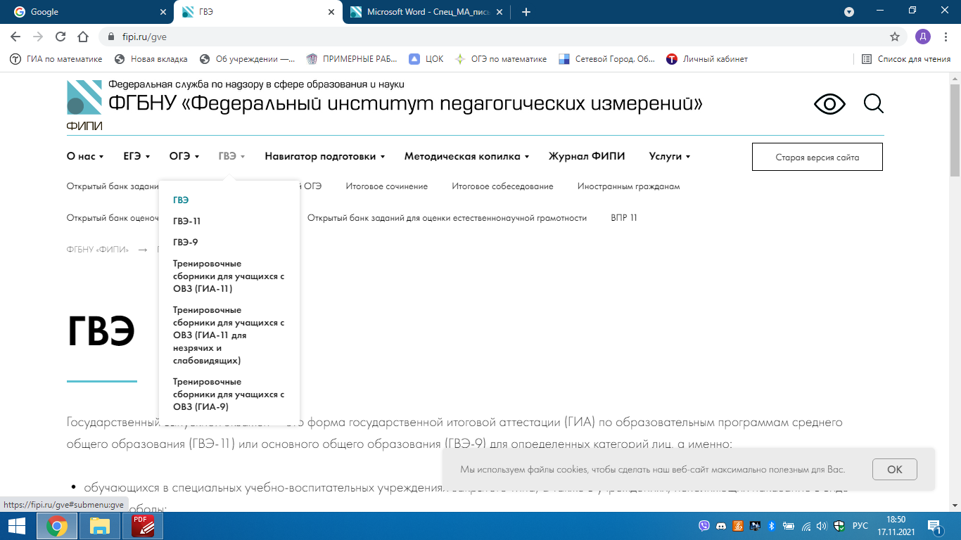

Slide 8
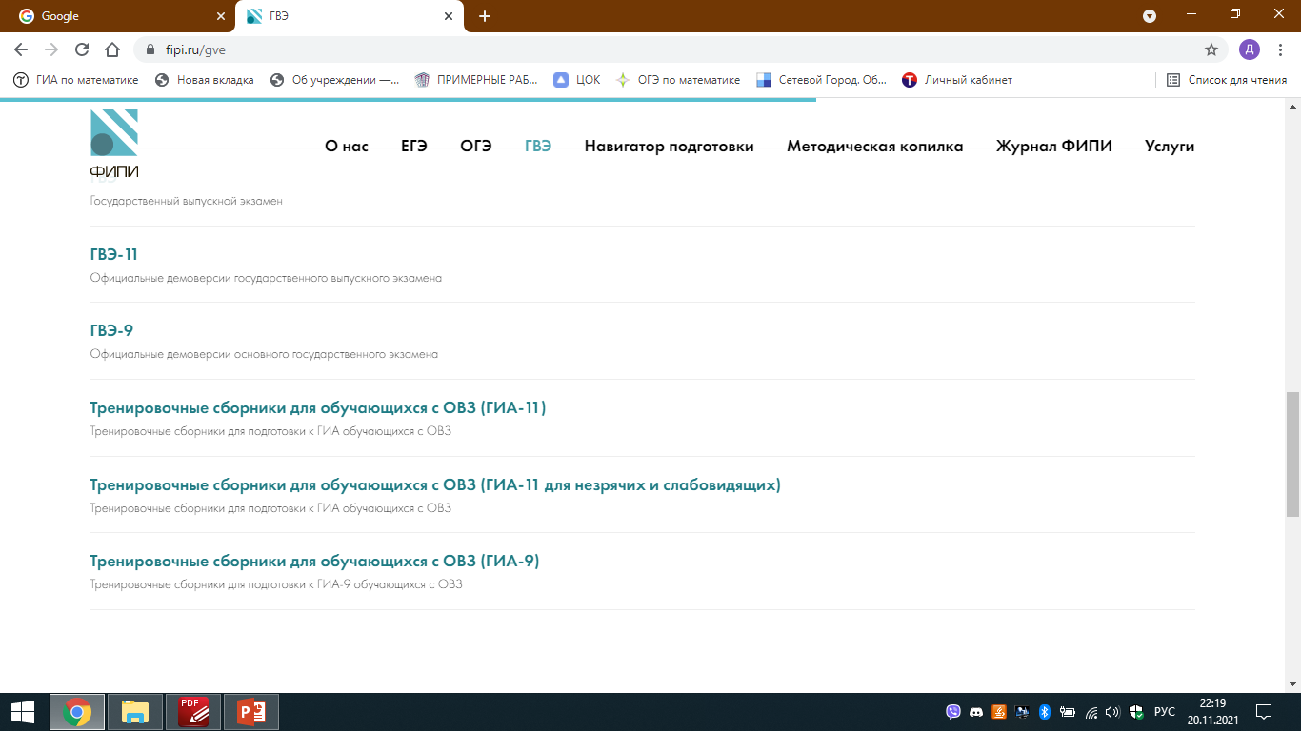

Slide 9
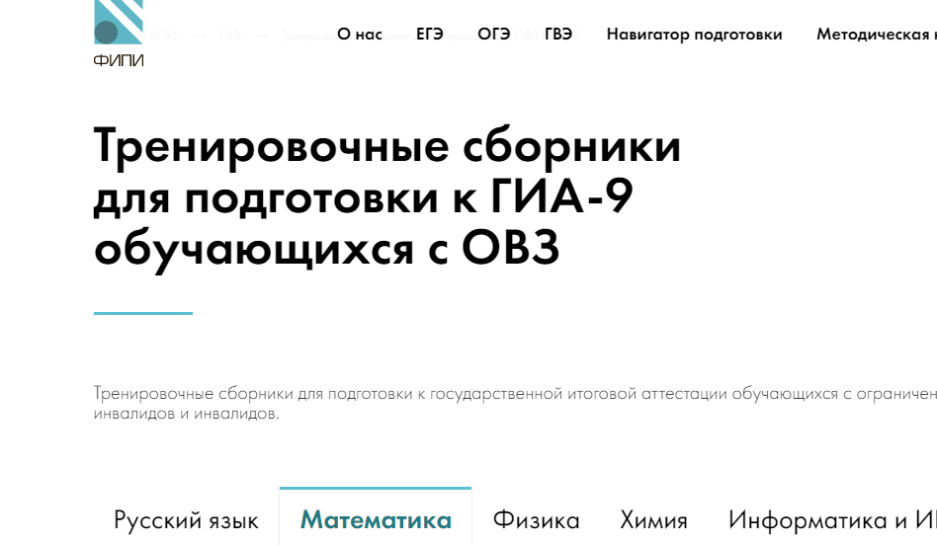
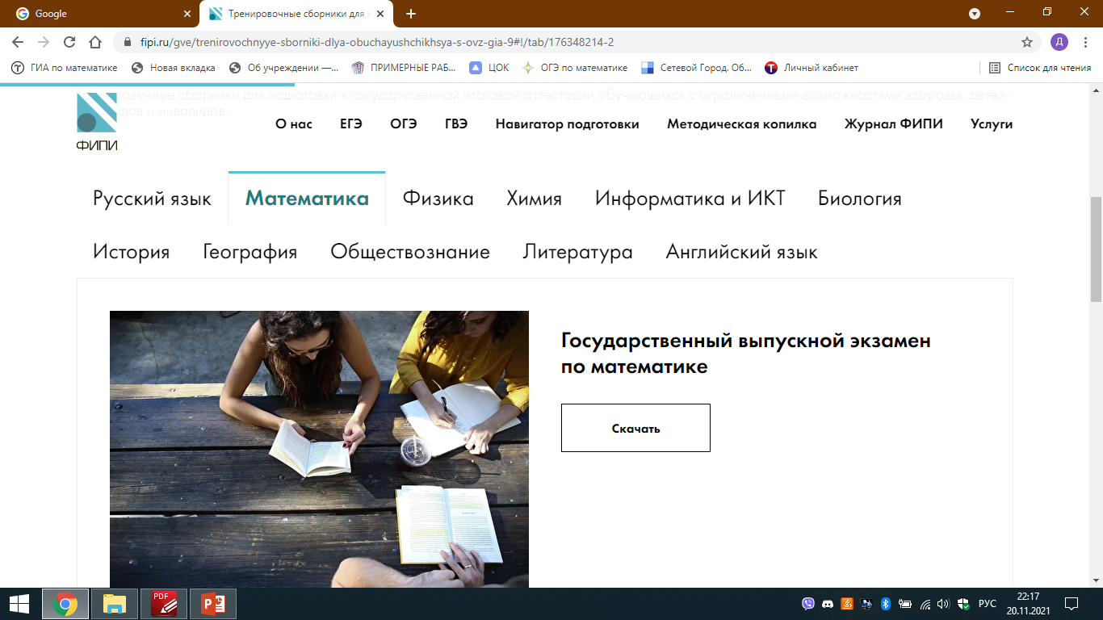

Slide 10
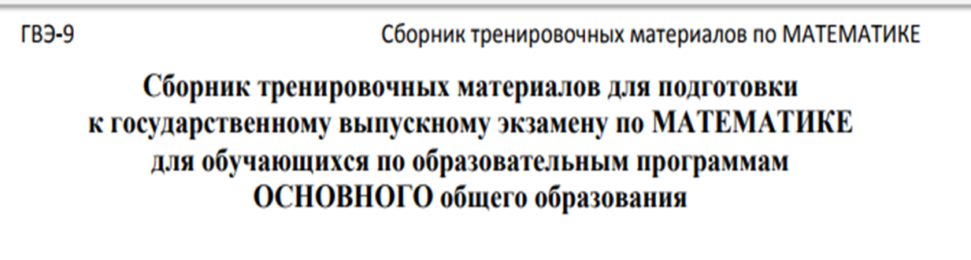
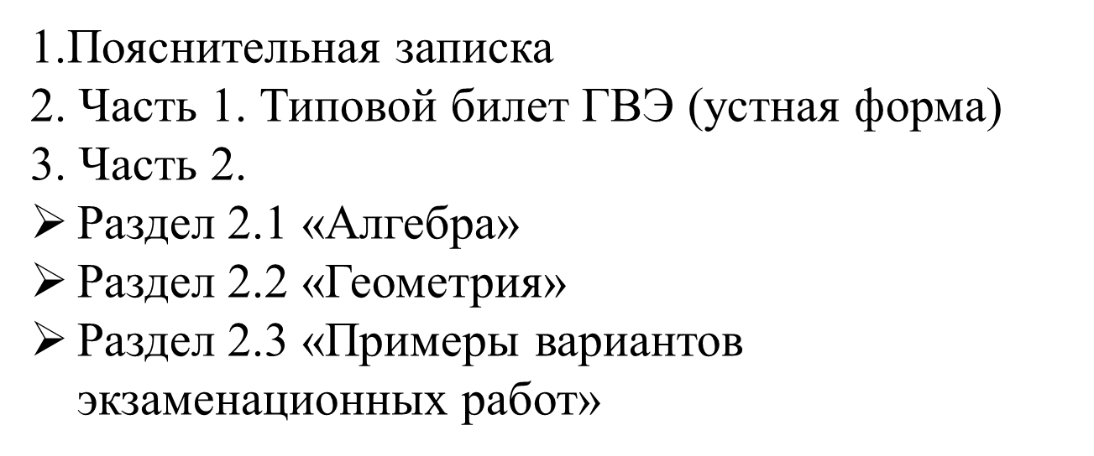
Структура сборника

Slide 11
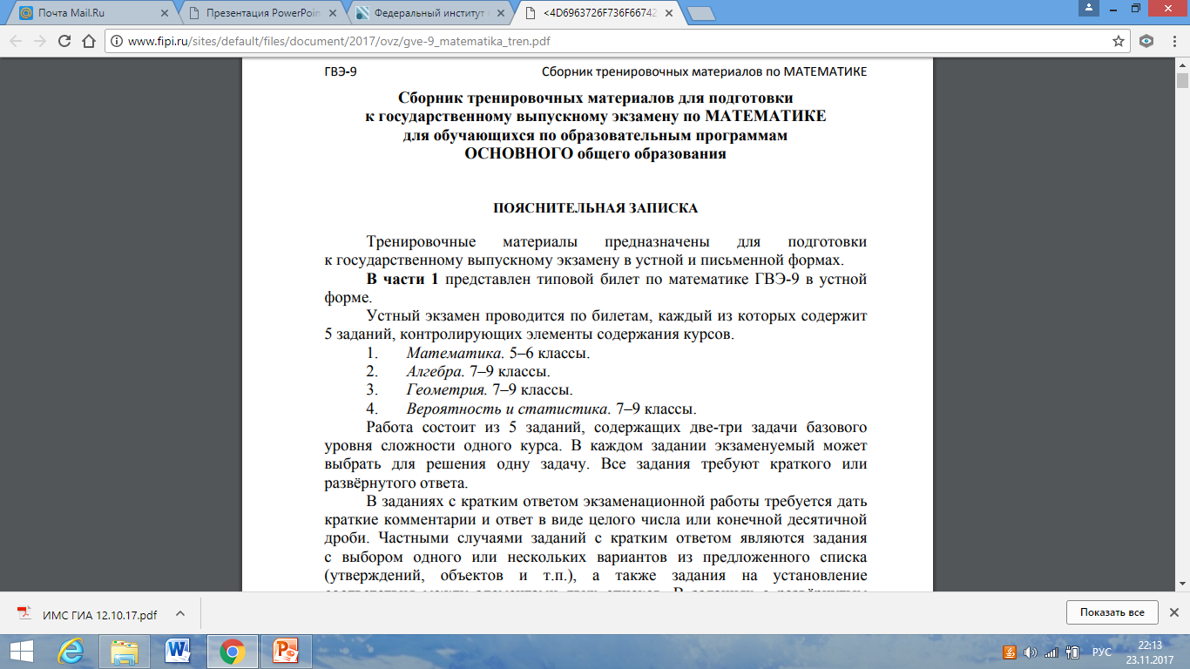
Структура сборника

Slide 12
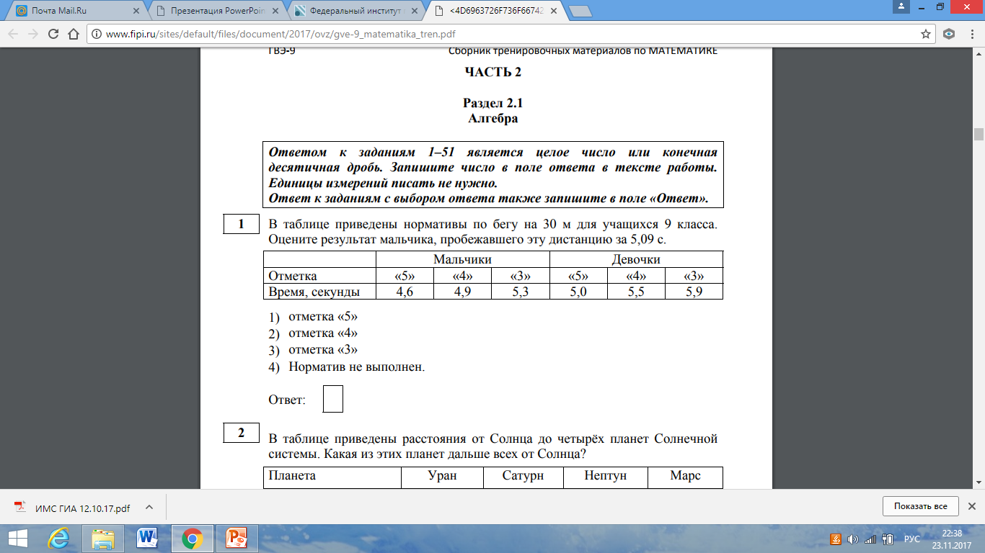
Структура сборника

Slide 13
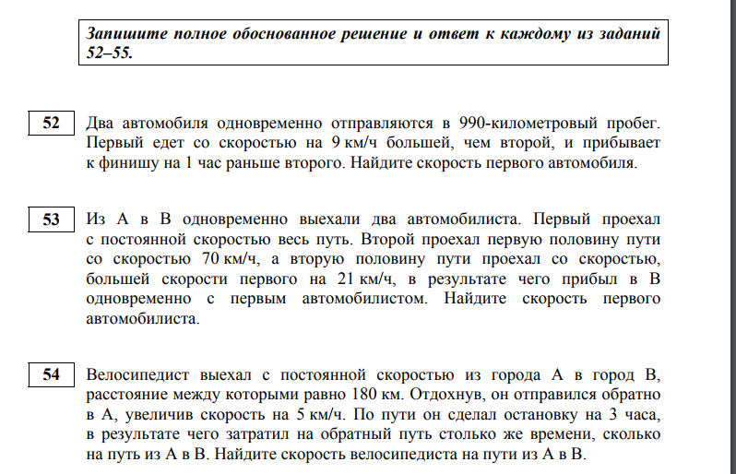
Структура сборника

Slide 14
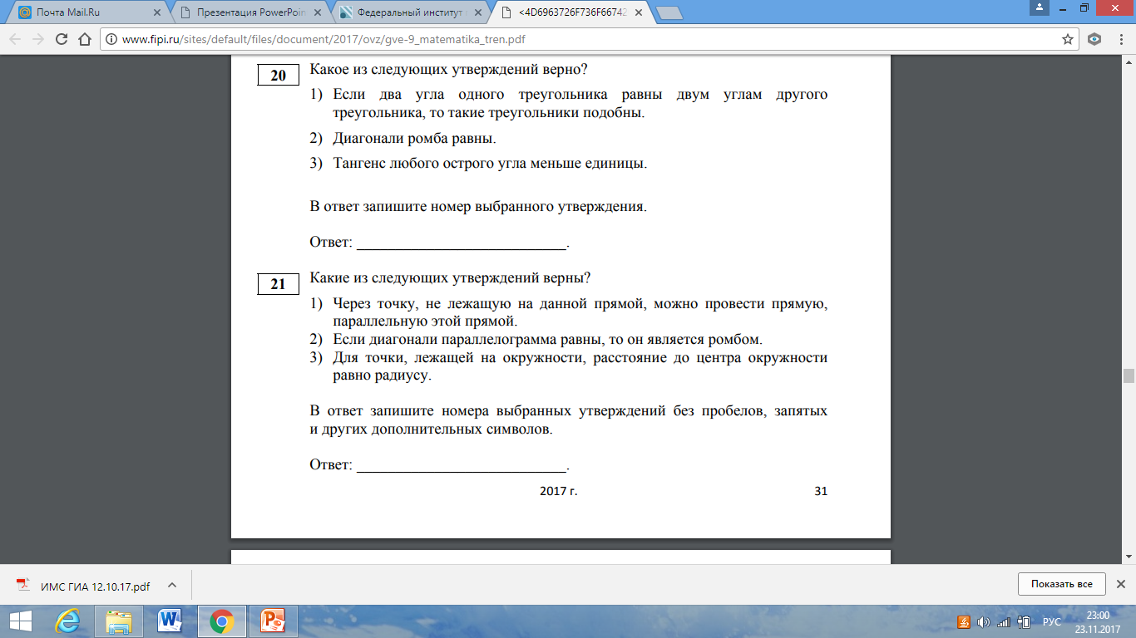
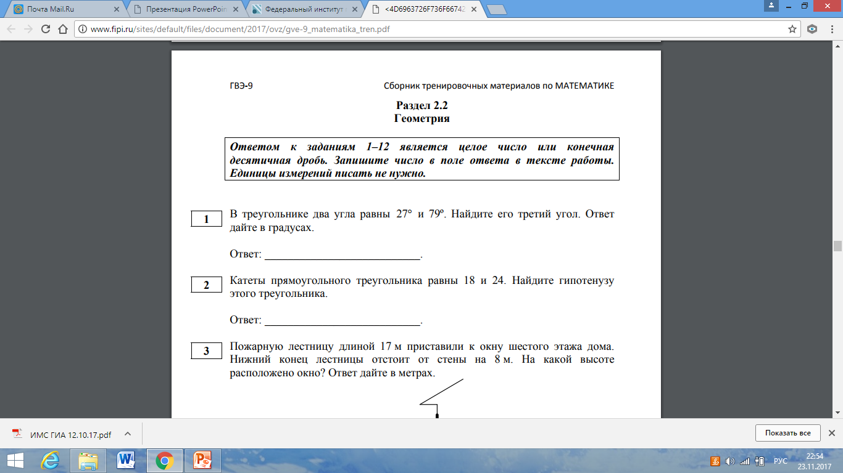
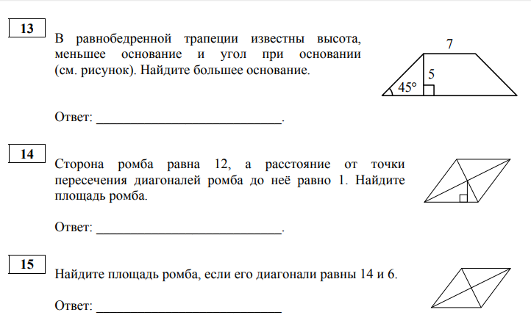
Структура сборника

Slide 15
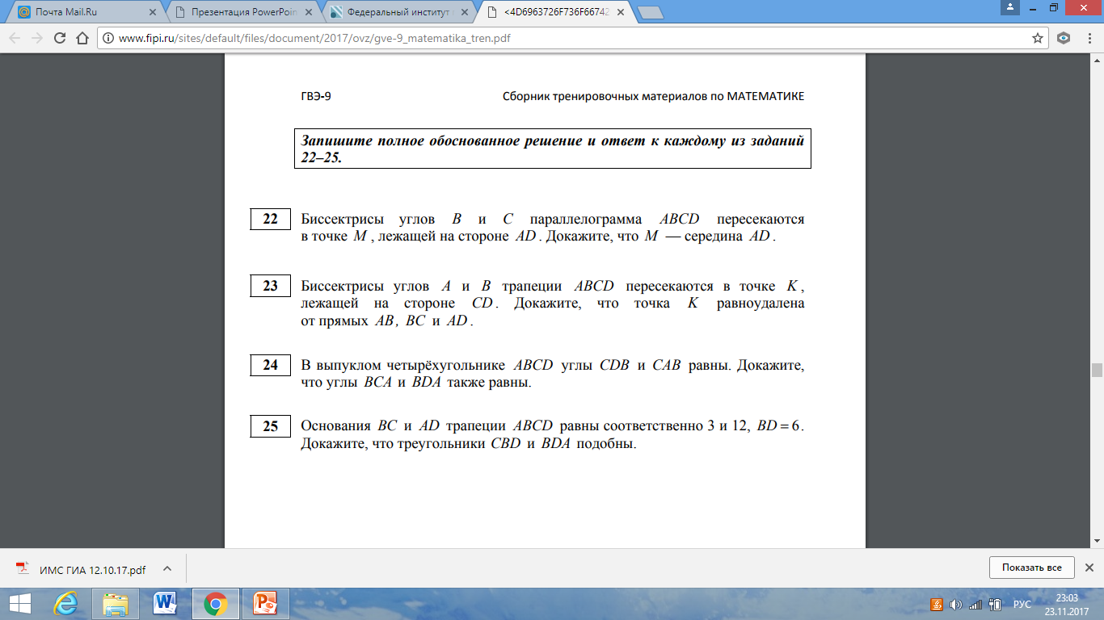
Структура сборника

Slide 16
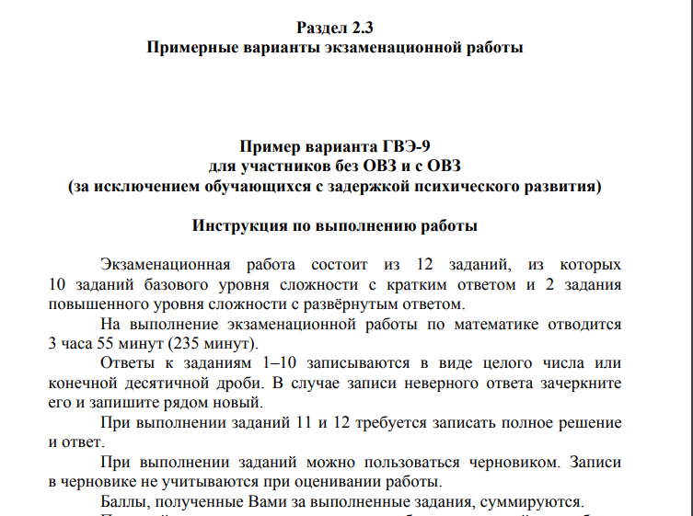
Структура сборника
Маркировка «А»

Slide 17
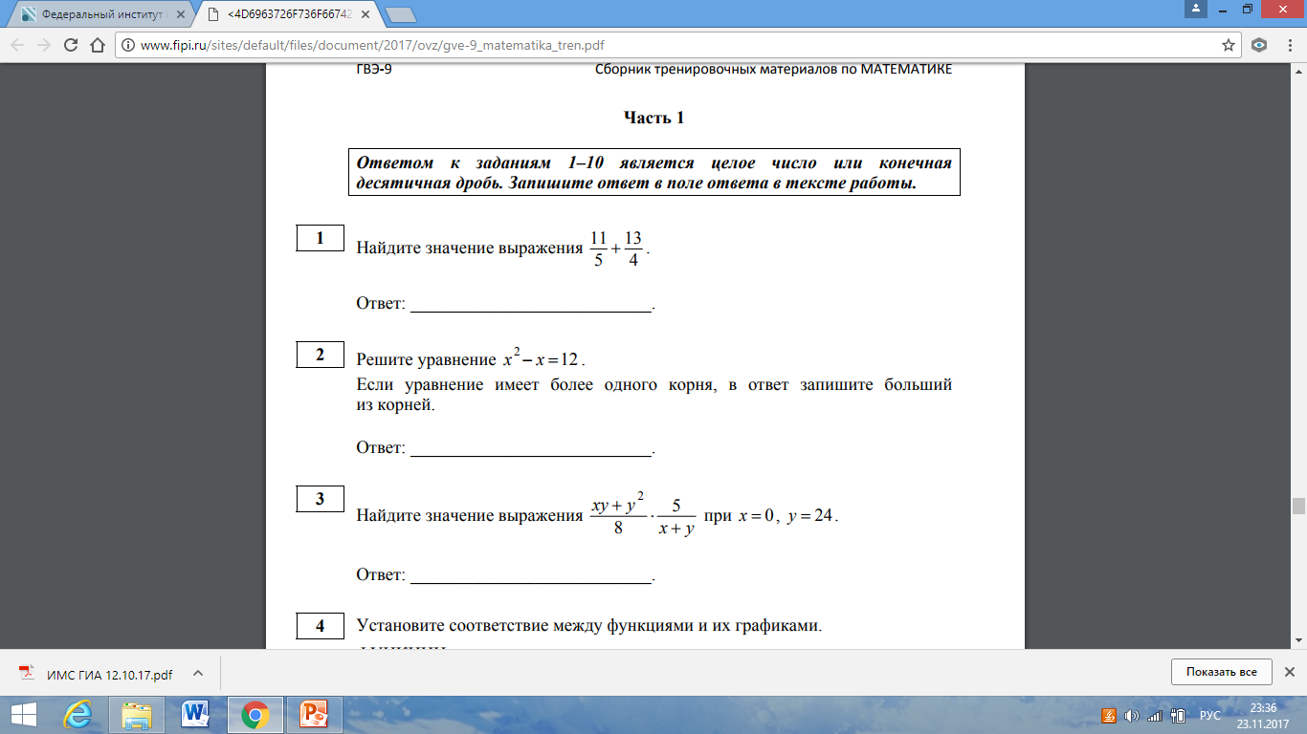
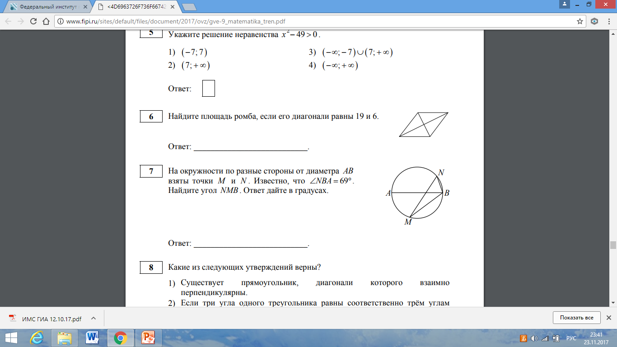
Структура сборника
Маркировка «А»

Slide 18
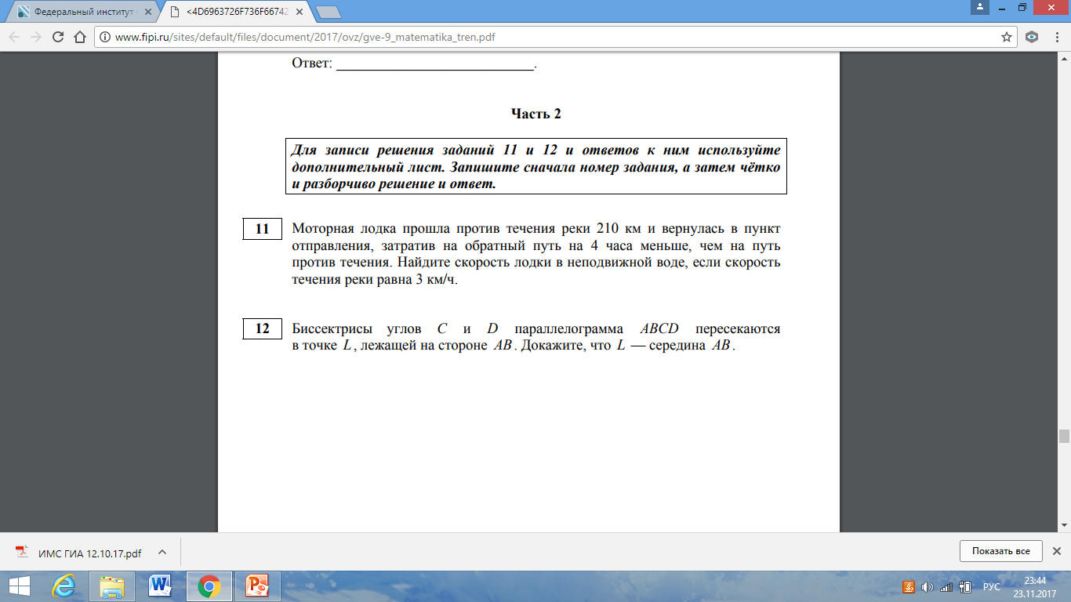
Структура сборника
Маркировка «А»

Slide 19
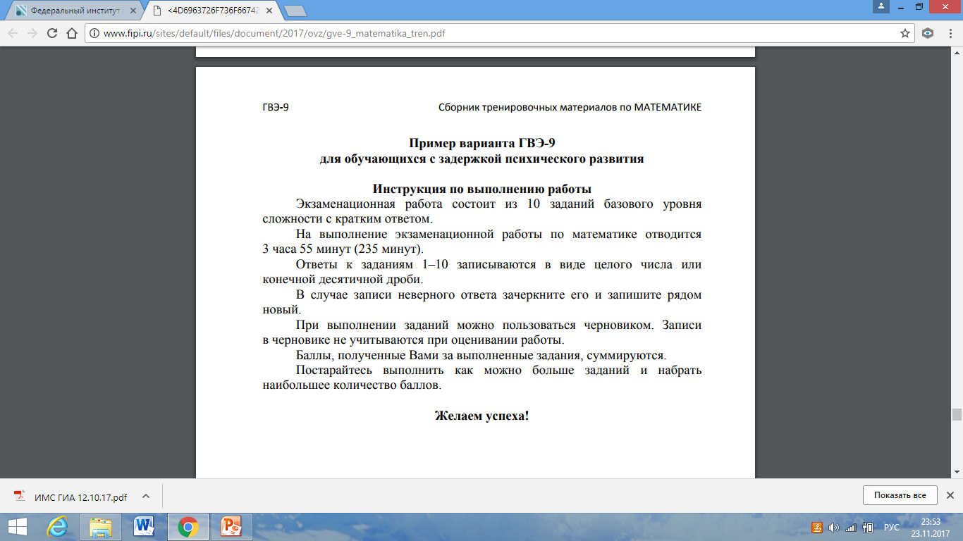
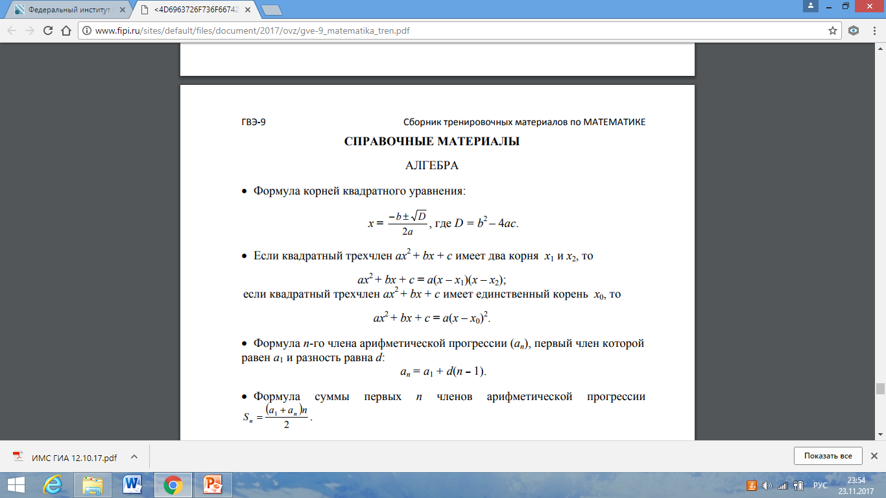
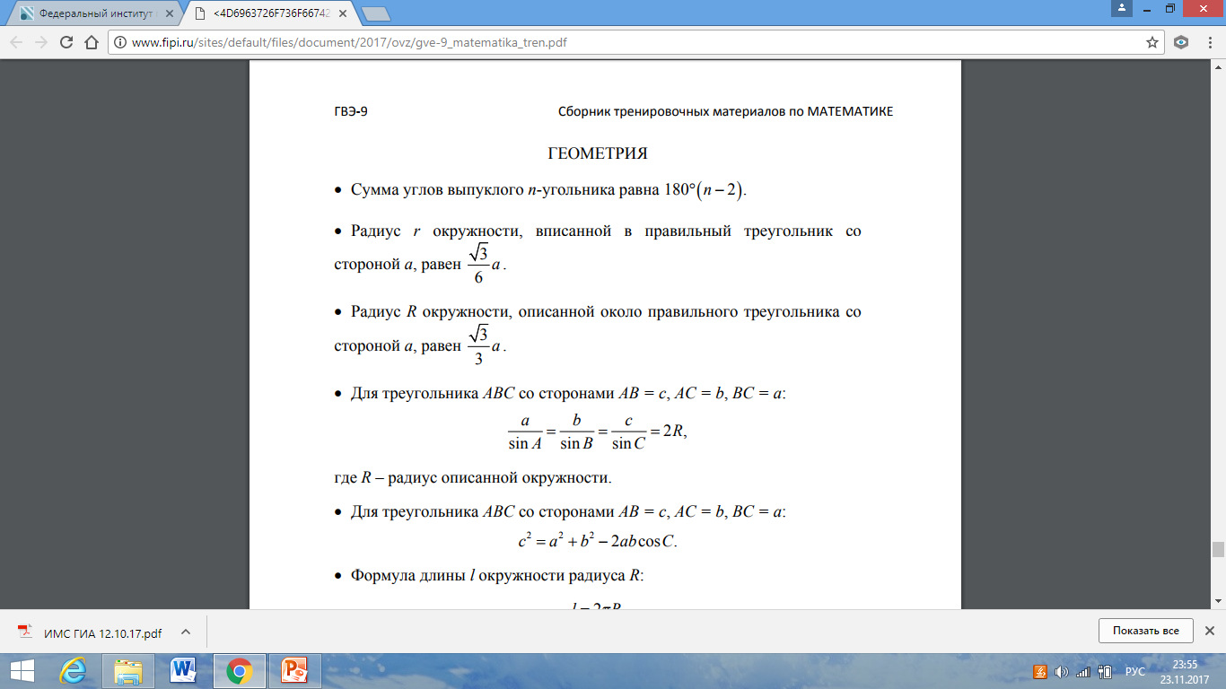
Маркировка «К»
Структура сборника

Slide 20

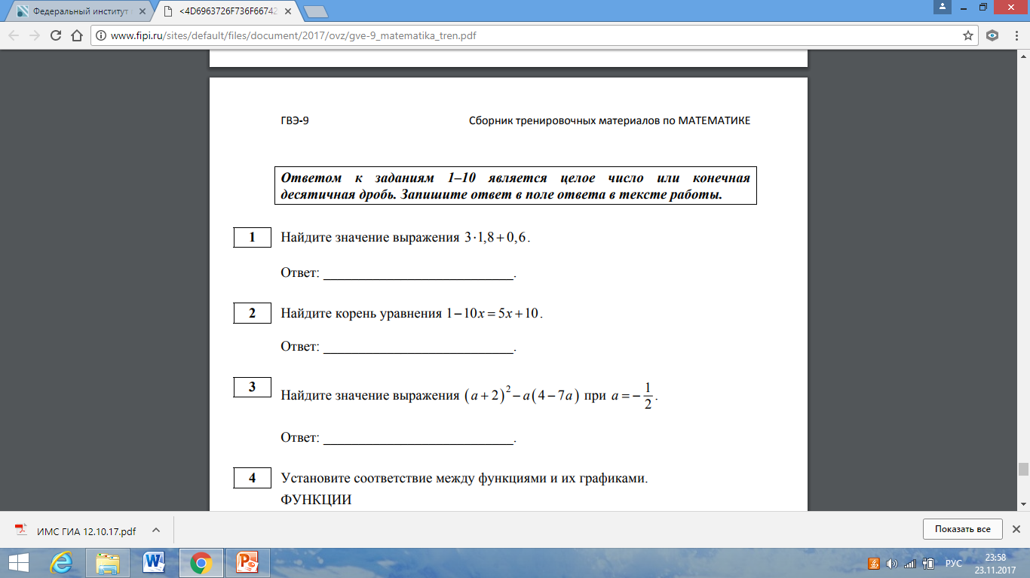
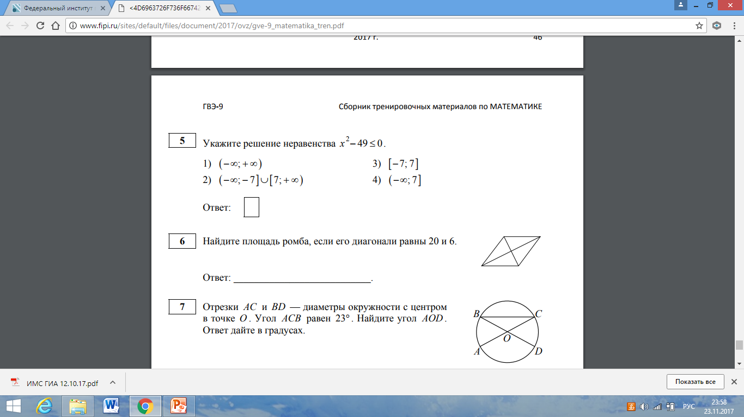
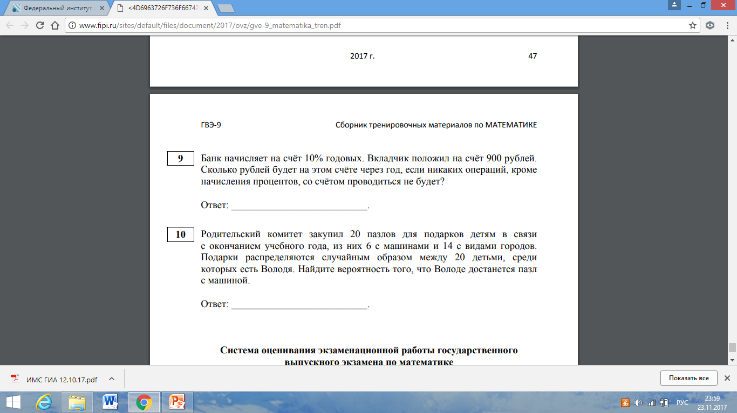
Структура сборника

Slide 21
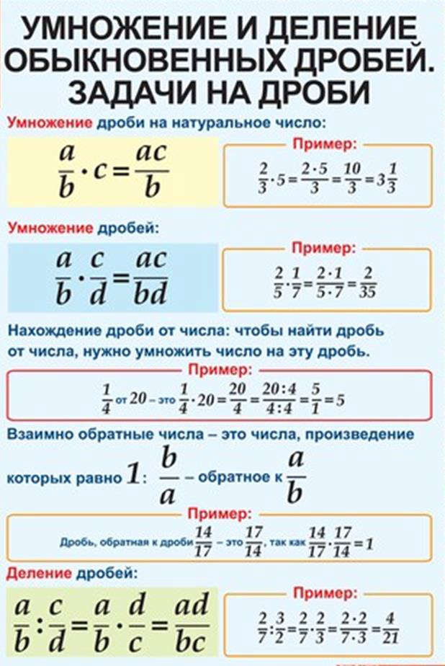
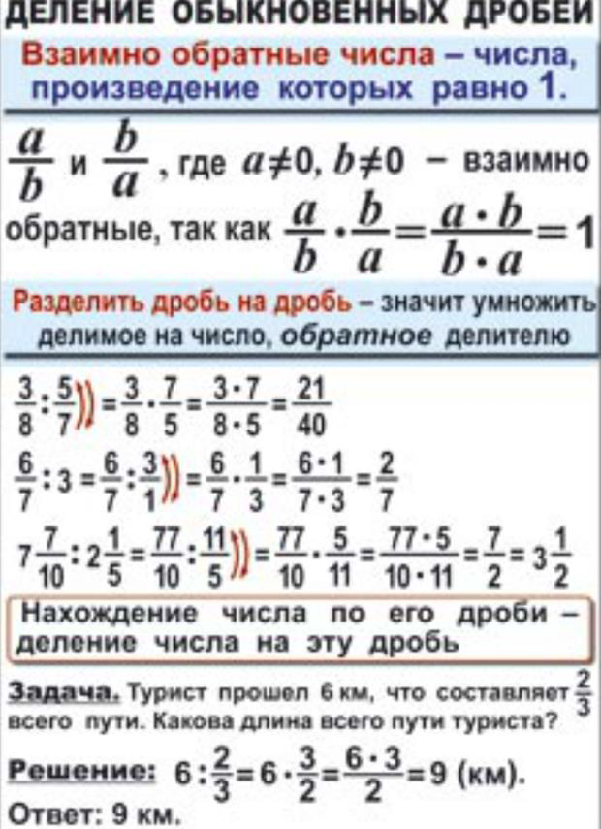

Slide 22
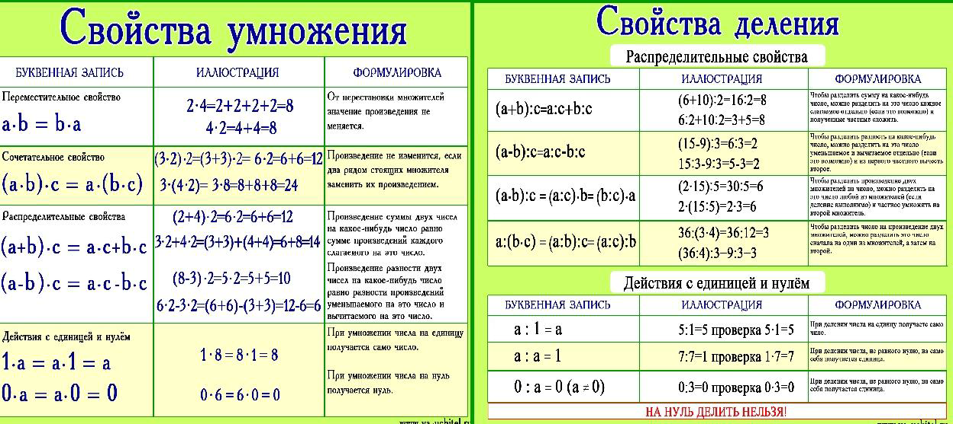

Slide 23
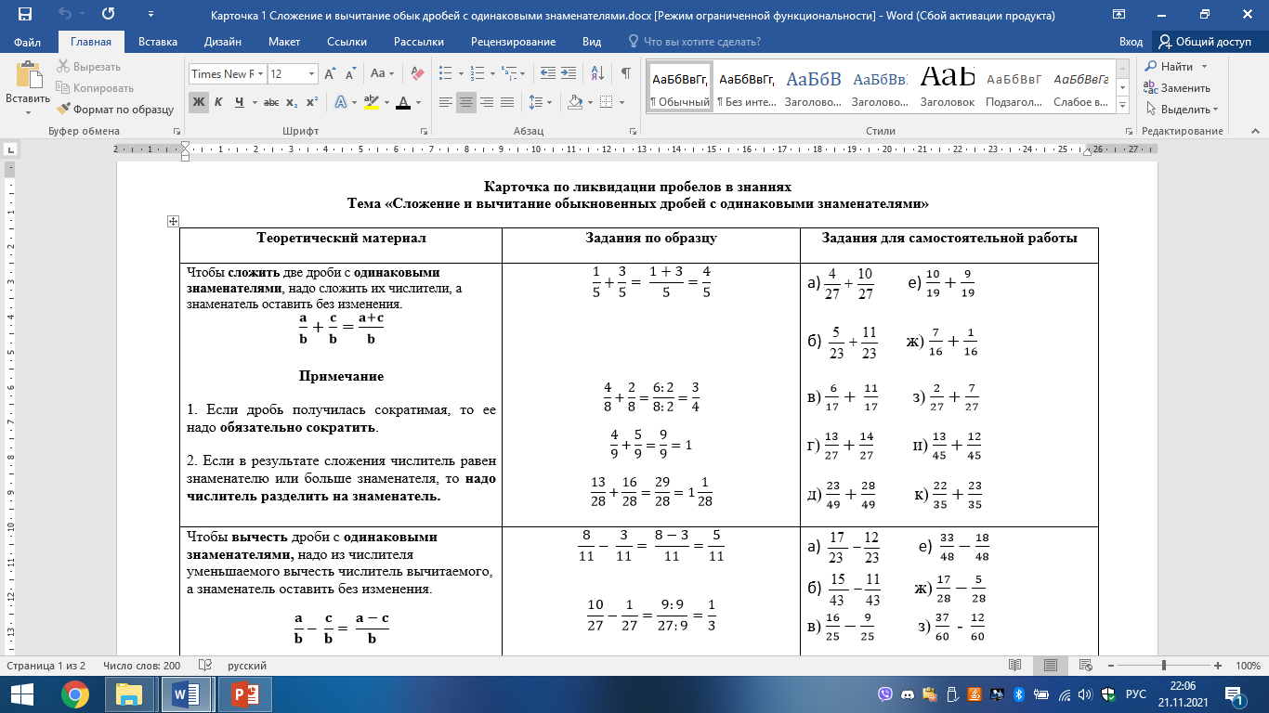
Карточки по ликвидации пробелов в знаниях

Slide 24
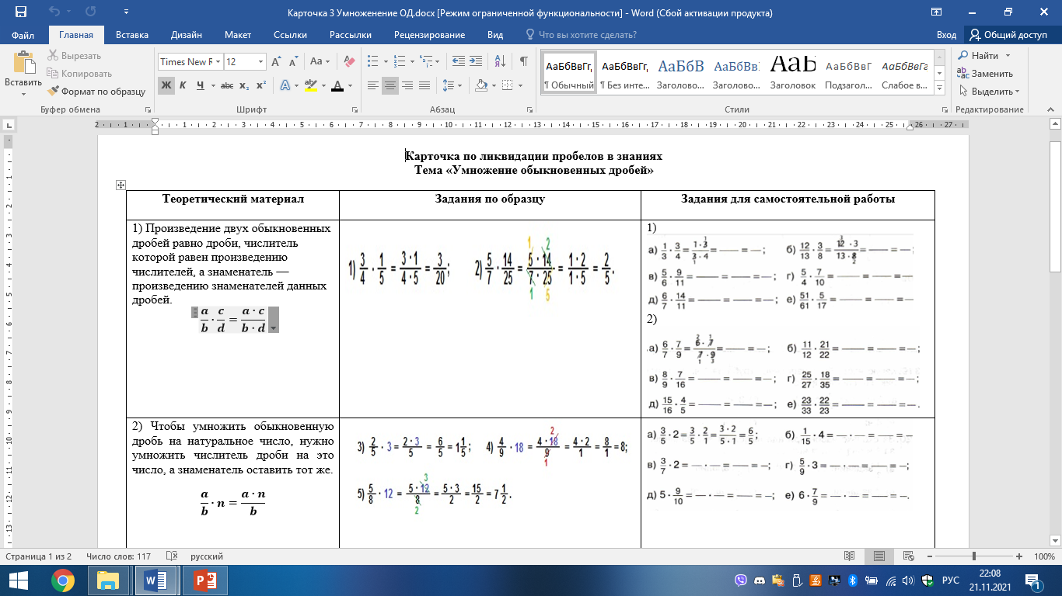
Карточки по ликвидации пробелов в знаниях

Slide 25
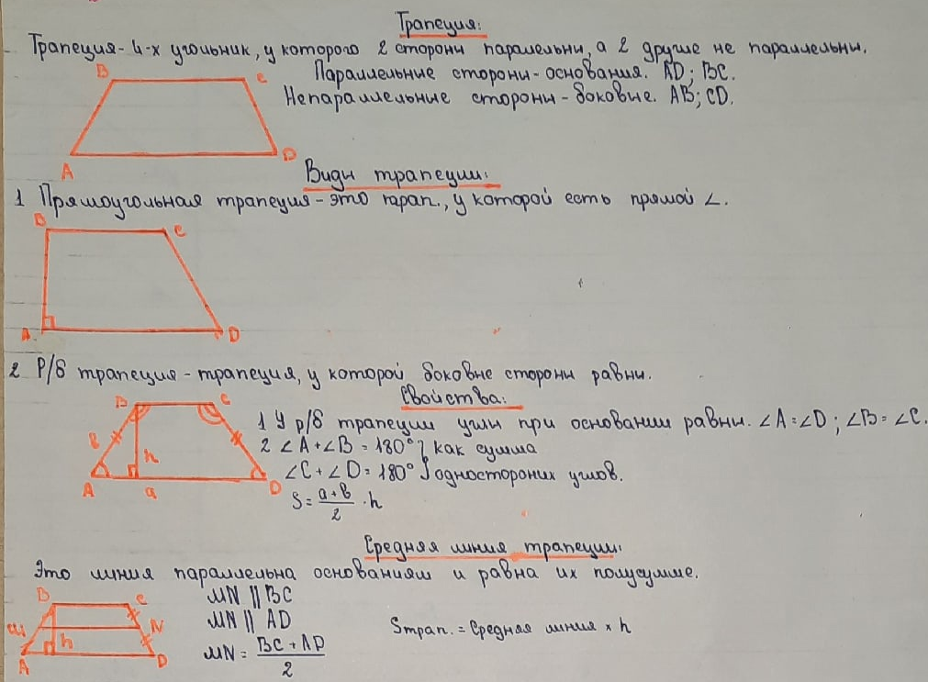
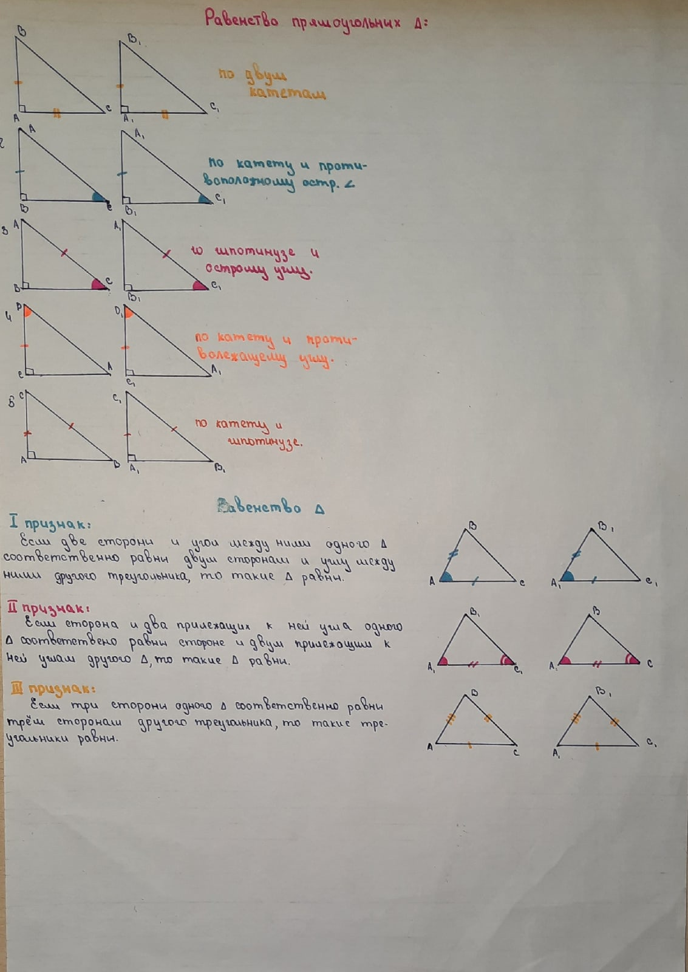
Тетрадь -справочник

Slide 26
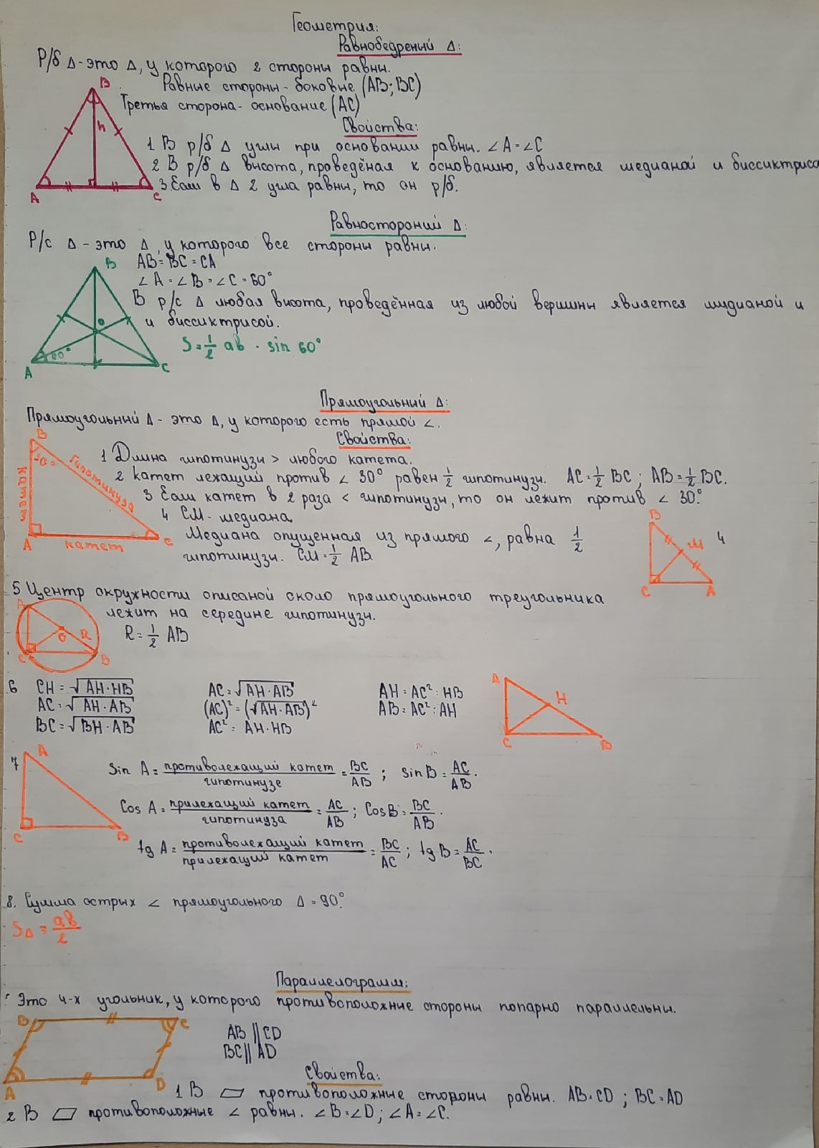
Тетрадь -справочник

Slide 27
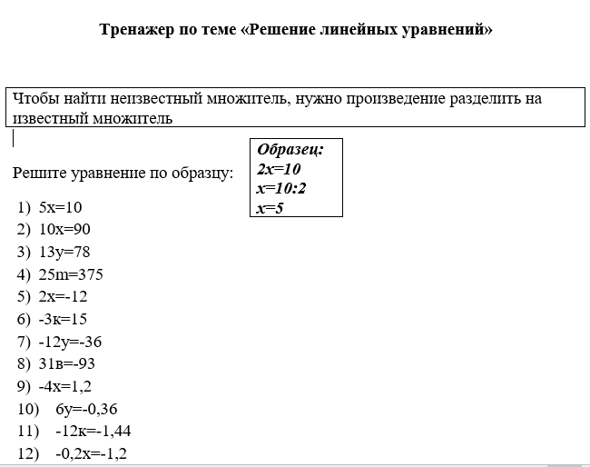

Slide 28
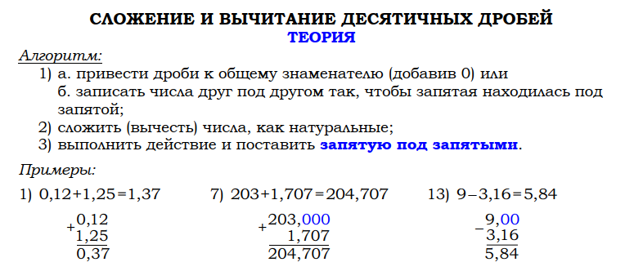
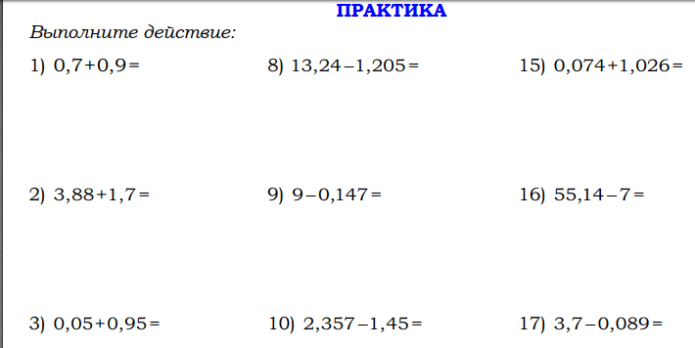

Slide 29
Неравенства и их системы

Slide 30
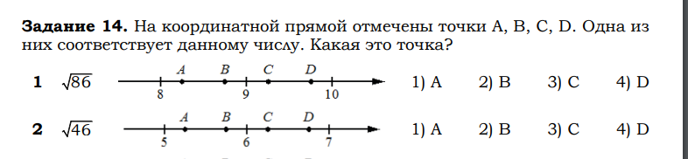

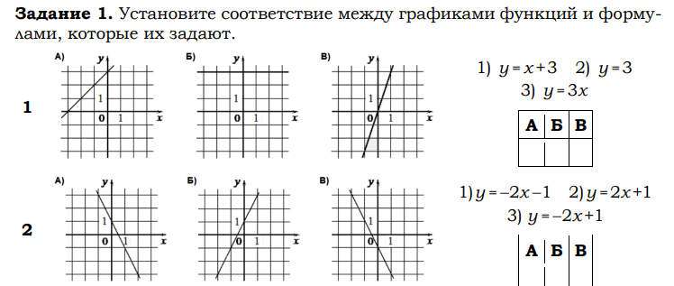

Slide 31
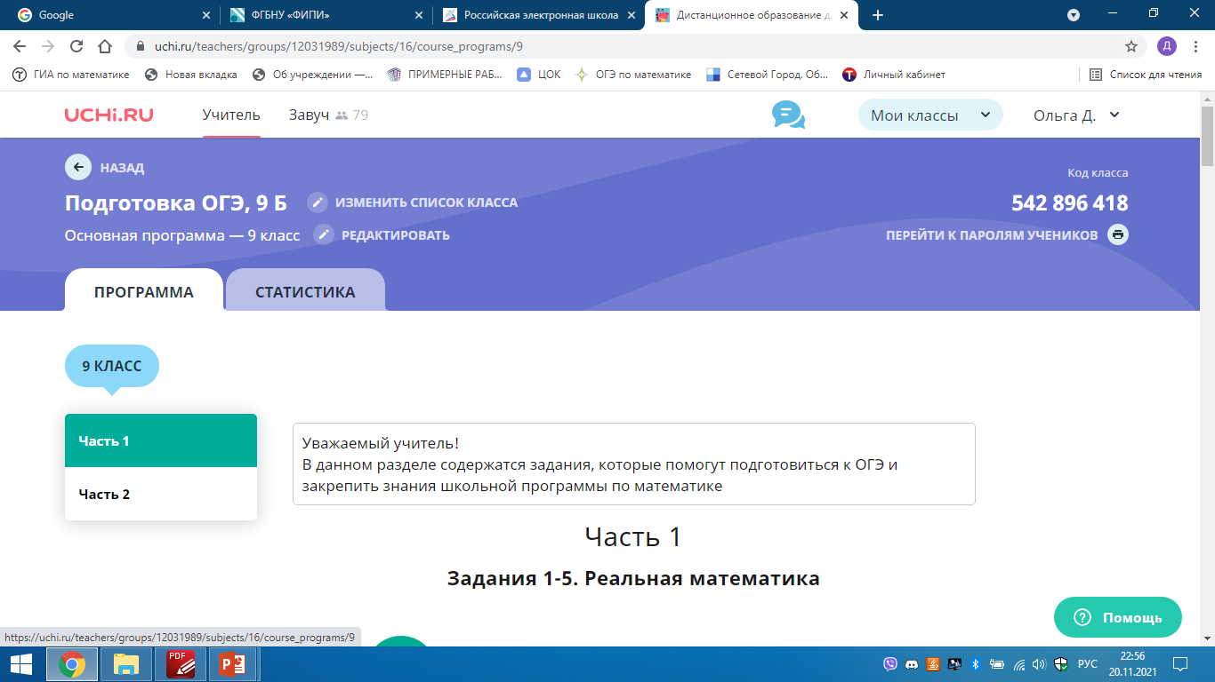
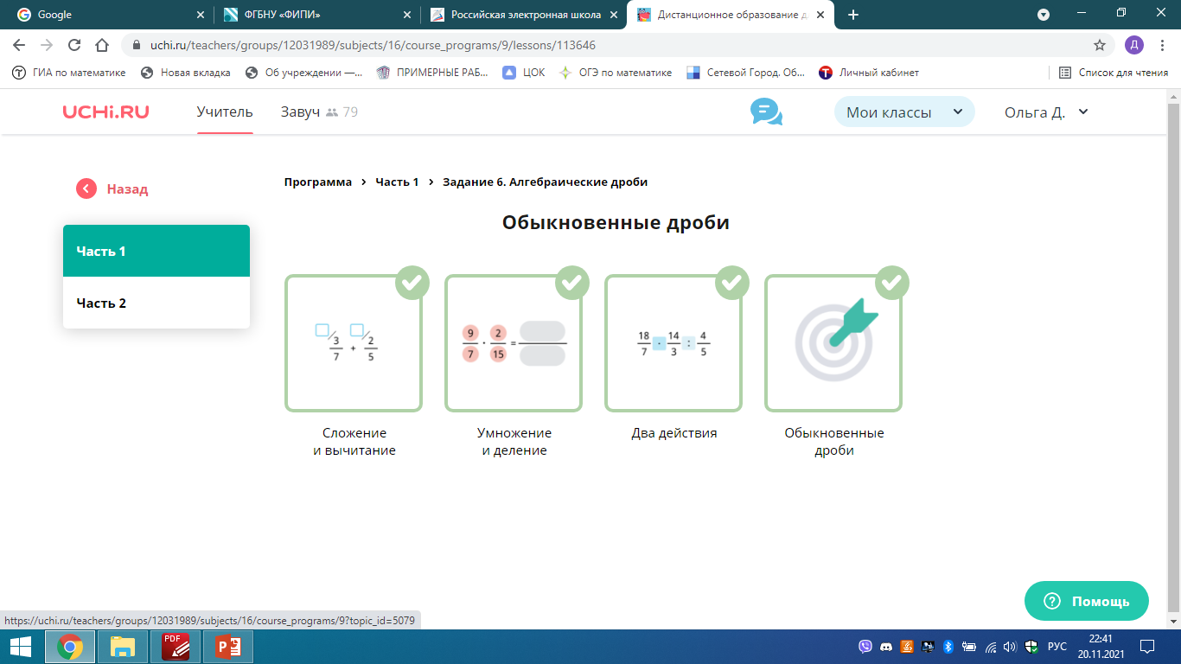
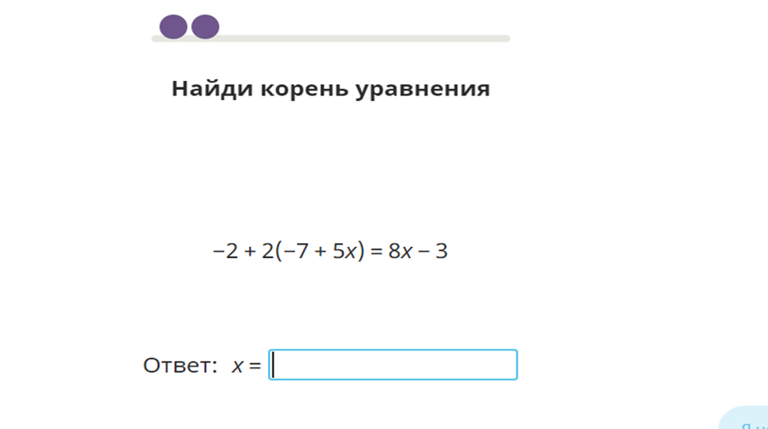
Сайт
https://uchi.ru/

Slide 32
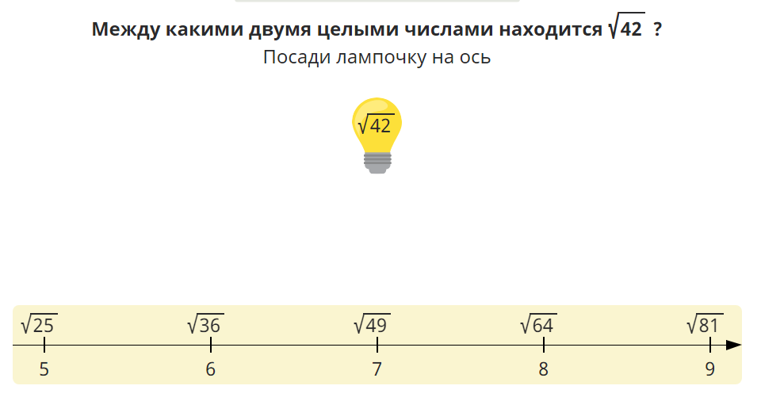
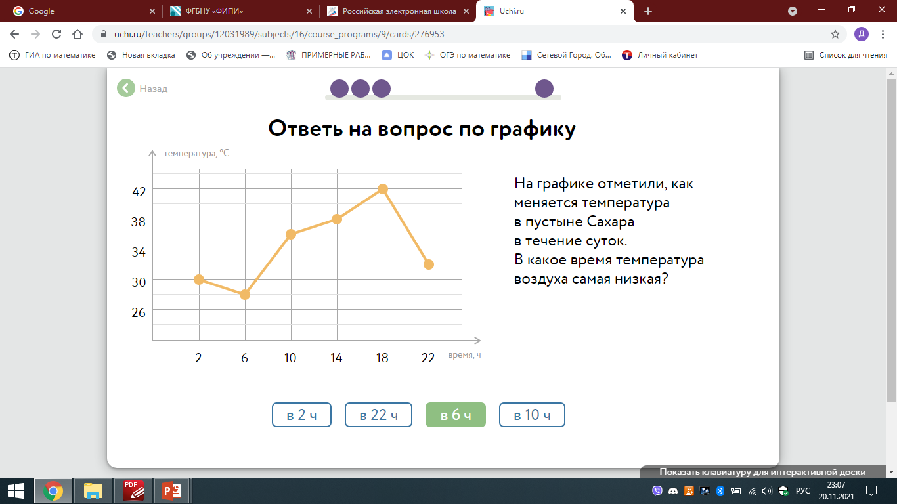
Сайт
https://uchi.ru/

Slide 33
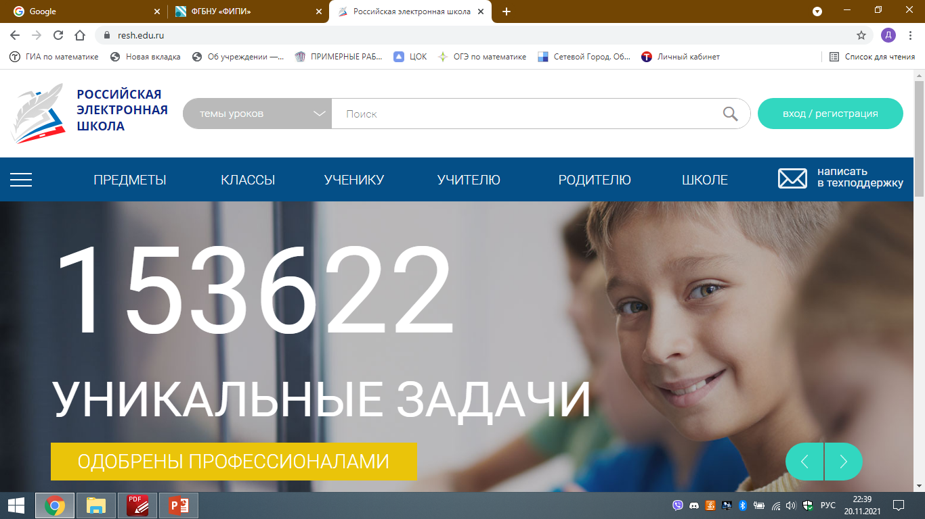
Российская электронная школа

Slide 34
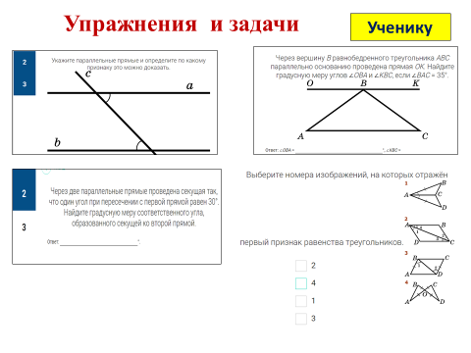

Slide 35
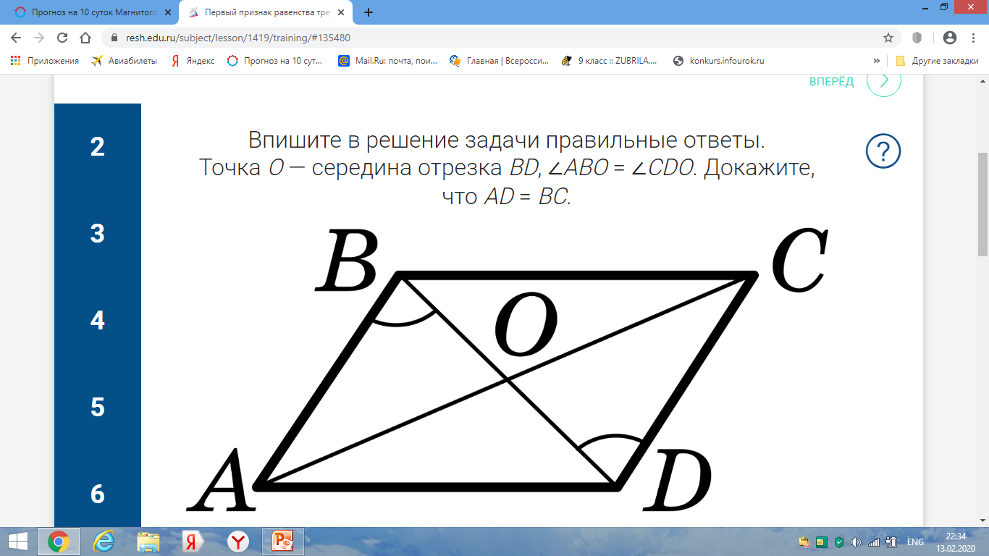
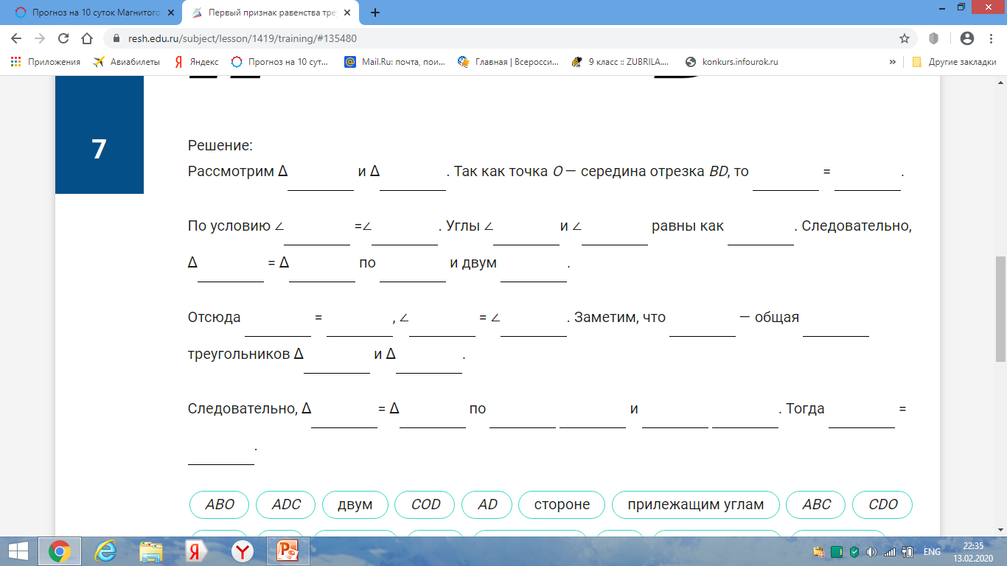
Упражнения и задачи
Ученику

Slide 36



Проверочные работы
Ученику

Slide 37





Упражнения и задачи
Ученику

Slide 38

https://www.uchportal.ru/load/275

Slide 39


Slide 40

https://kopilkaurokov.ru/matematika/testi/matiematika
Пробный экзамен по математике (ГВЭ)
9 вариантов

Slide 41

https://math9-gve.sdamgia.ru/

Slide 42



Slide 43


Задания по классической вероятности

Slide 44




Slide 45







https://rosuchebnik.ru/metodicheskaja-pomosch/materialy/type-onlayn-uroki-
or-vebinar/?INCLUSION=Y

Slide 46




Книги для подготовки к экзамену!!!
https://www.ozon.ru/

Slide 47


